Slide 1

Pipelines Reprodutíveis com scikit-learn
MLOps: do notebook à produção com Python
Araken de Medeiros Santos

Slide 2
O que você vai aprender
▪ Explicar o papel de um pipeline como "linha de montagem" do modelo.
▪ Usar `Pipeline` e `ColumnTransformer` para unir pré-processamento e modelo.
▪ Demonstrar, com um experimento, como o pré-processamento fora do pipeline causa vazamento.
▪ Criar transformadores personalizados compatíveis com o scikit-learn.
▪ Separar configuração e código e fixar fontes de aleatoriedade.
▪ Salvar e recarregar um pipeline completo com segurança, verificando versões.
▪ Organizar o treino como um script reprodutível, executável por linha de comando.
MLOps · Capítulo 4
2
Notes:
Leia os objetivos em voz alta e pergunte à turma o que já sabe sobre cada um.

Slide 3
NO SEU DIA A DIA
A fábrica de sucos
Lavar, descascar, espremer, filtrar, engarrafar.
Se alguém pula uma etapa ou muda a ordem, o suco sai diferente.
Pipeline = linha de montagem do modelo.
3

Slide 4
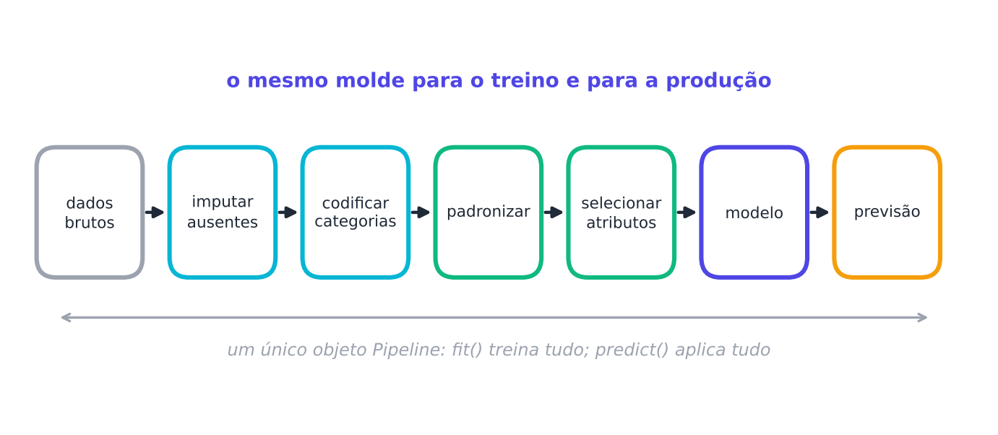
Pipeline: a linha de montagem
O mesmo molde vale para treino e produção.
MLOps · Capítulo 4
4

Slide 5
A linguagem do scikit-learn
▪ Estimador: aprende com `fit(X, y)`
▪ Transformador: também `transform(X)` (ex.: StandardScaler)
▪ Preditor: `predict(X)` (ex.: LogisticRegression)
▪ API descrita por Buitinck et al. (2013); biblioteca: Pedregosa et al. (2011)
MLOps · Capítulo 4
5

Slide 6
`fit` só vê o treino.
No teste e na produção: apenas `transform` e `predict`.

Slide 7
Um Pipeline em quatro linhas
pipe = Pipeline([
("padronizar", StandardScaler()),
("modelo", LogisticRegression(max_iter=1000)),
])
pipe.fit(Xtr, ytr)
Uma chamada treina tudo, em ordem. Prever aplica tudo, igual.
MLOps · Capítulo 4
7

Slide 8
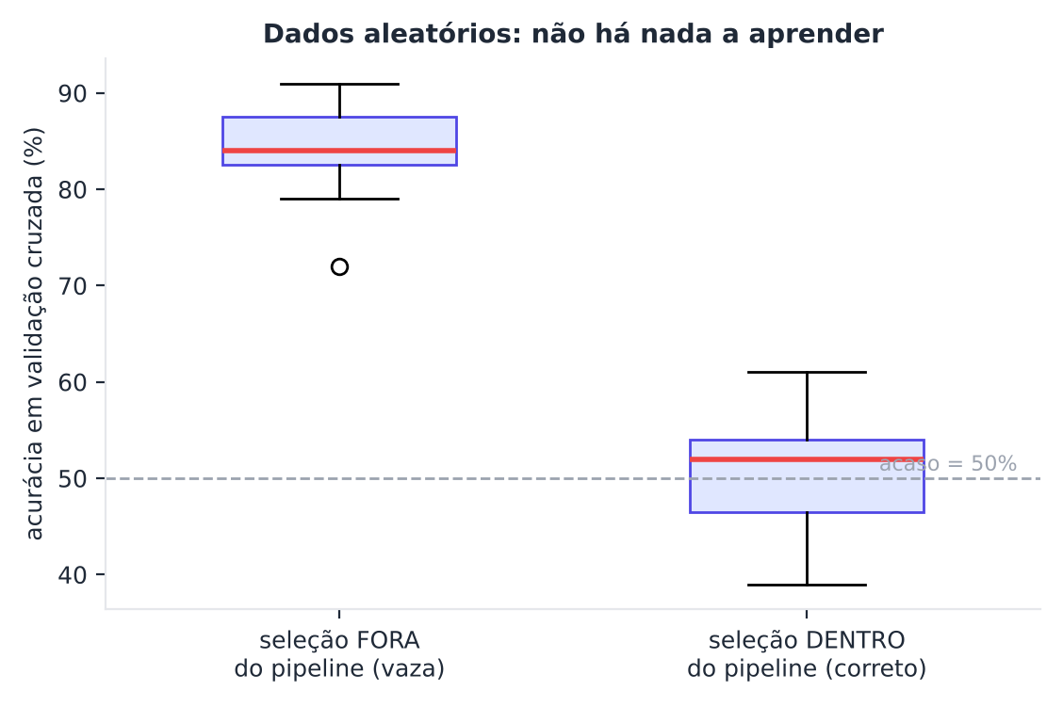
O experimento do vazamento escondido
Dados aleatórios: fora do pipeline, “descobre” 78%; dentro, volta a 50%.
MLOps · Capítulo 4
8

Slide 9
NO SEU DIA A DIA
Escolher as questões depois da prova
Marcar “as que o aluno acertou” e dizer que ele estudou aquilo.
A seleção de atributos olhou o gabarito.
9

Slide 10
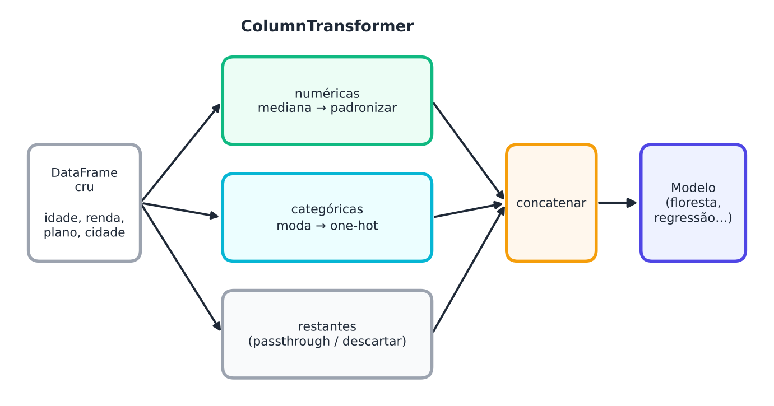
ColumnTransformer
Cada grupo de colunas segue seu caminho de tratamento.
MLOps · Capítulo 4
10

Slide 11
Dados reais são misturados
▪ Numéricas: mediana + padronização
▪ Categóricas: moda + one-hot
▪ `handle_unknown="ignore"`: categoria nova não quebra a produção
▪ Receba a linha crua: elimina o desvio treino–serviço
MLOps · Capítulo 4
11

Slide 12
Transformador personalizado
class RazaoRendaIdade(BaseEstimator, TransformerMixin):
def fit(self, X, y=None):
return self
def transform(self, X):
X = X.copy()
X["renda_por_idade"] = X["renda"] / X["idade"].clip(lower=1)
return X
Obedeceu à API (fit/transform) e entra em qualquer pipeline.
MLOps · Capítulo 4
12

Slide 13
Configuração fora do código
▪ Um só lugar: JSON, YAML ou dicionário
▪ Mudar experimento sem mexer no código
▪ Cada execução guarda a sua configuração
▪ Revisão e rastreabilidade mais fáceis
MLOps · Capítulo 4
13

Slide 14
Controle as fontes de acaso
▪ Divisão treino/teste e validação cruzada: `random_state`
▪ Algoritmos aleatórios: `random_state`
▪ NumPy: `default_rng(semente)`
▪ Teste: treinar duas vezes e comparar o hash das previsões
▪ Fixe também versões e ordem dos dados
MLOps · Capítulo 4
14

Slide 15
Salvando o pipeline
▪ `joblib.dump` do pipeline inteiro + versão do scikit-learn
▪ Nunca abra pickle/joblib de origem desconhecida: pode executar código
▪ Alternativas: skops, ONNX
MLOps · Capítulo 4
15

Slide 16
O treino como script
▪ Roda de ponta a ponta, sem cliques
▪ Parâmetros por linha de comando (`argparse`)
▪ Salva pipeline, métricas, configuração e hash dos dados
▪ Pronto para a CI e para o orquestrador
MLOps · Capítulo 4
16

Slide 17
Dois sentidos da palavra “pipeline”
Pipeline do scikit-learn
Pipeline de MLOps
▪ Dentro do código Python
▪ Pré-processamento + modelo
▪ Um objeto com fit/predict
▪ O fluxo maior
▪ Ingestão → validação → treino → avaliação → registro → implantação
▪ Organizado como DAG
MLOps · Capítulo 4
17

Slide 18
MEMORIZE
O que levar deste capítulo
▪ Pipeline junta pré-processamento e modelo em um só objeto: reprodutível e livre de vazamento.
▪ `fit` só vê o treino; `transform` e `predict` são usados em teste e produção.
▪ Seleção ou padronização fora da validação cruzada vaza informação e infla resultados.
▪ `ColumnTransformer` trata cada tipo de coluna de um jeito; `handle_unknown="ignore"` protege contra categorias novas.
▪ Transformadores personalizados obedecem à API (`fit`/`transform`).
▪ Configuração fora do código, sementes fixas e teste de reprodutibilidade.
▪ Salve o pipeline inteiro junto da versão das bibliotecas; nunca abra arquivos `pickle` desconhecidos.
▪ O treino de produção é um script com parâmetros, não um notebook.

Slide 19
Hora de praticar
▪ 30 questões de múltipla escolha e 20 discursivas ao final do capítulo (gabarito no Apêndice A)
▪ Exercícios práticos em Python com scikit-learn e as ferramentas do capítulo (soluções no Apêndice D)
▪ Projeto integrador do capítulo (solução de referência no Apêndice E)
▪ Dica de estudo: rode, altere um parâmetro por vez e explique em voz alta o que mudou
MLOps · Capítulo 4
19

